Slide 1

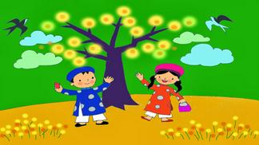
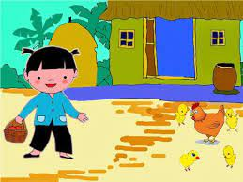
Câu 1:
Cô vừa đọc cho các con nghe bài thơ gì?
Do ai sáng tác?
Bài thơ “Mùa xuân”
Tác giả: Dương Khâu Luông
2. Bài thơ “ Thăm nhà bà”
Tác giả: Như Mao

Slide 2
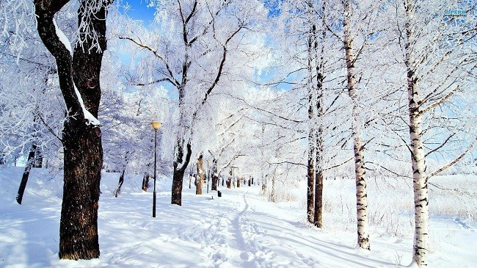
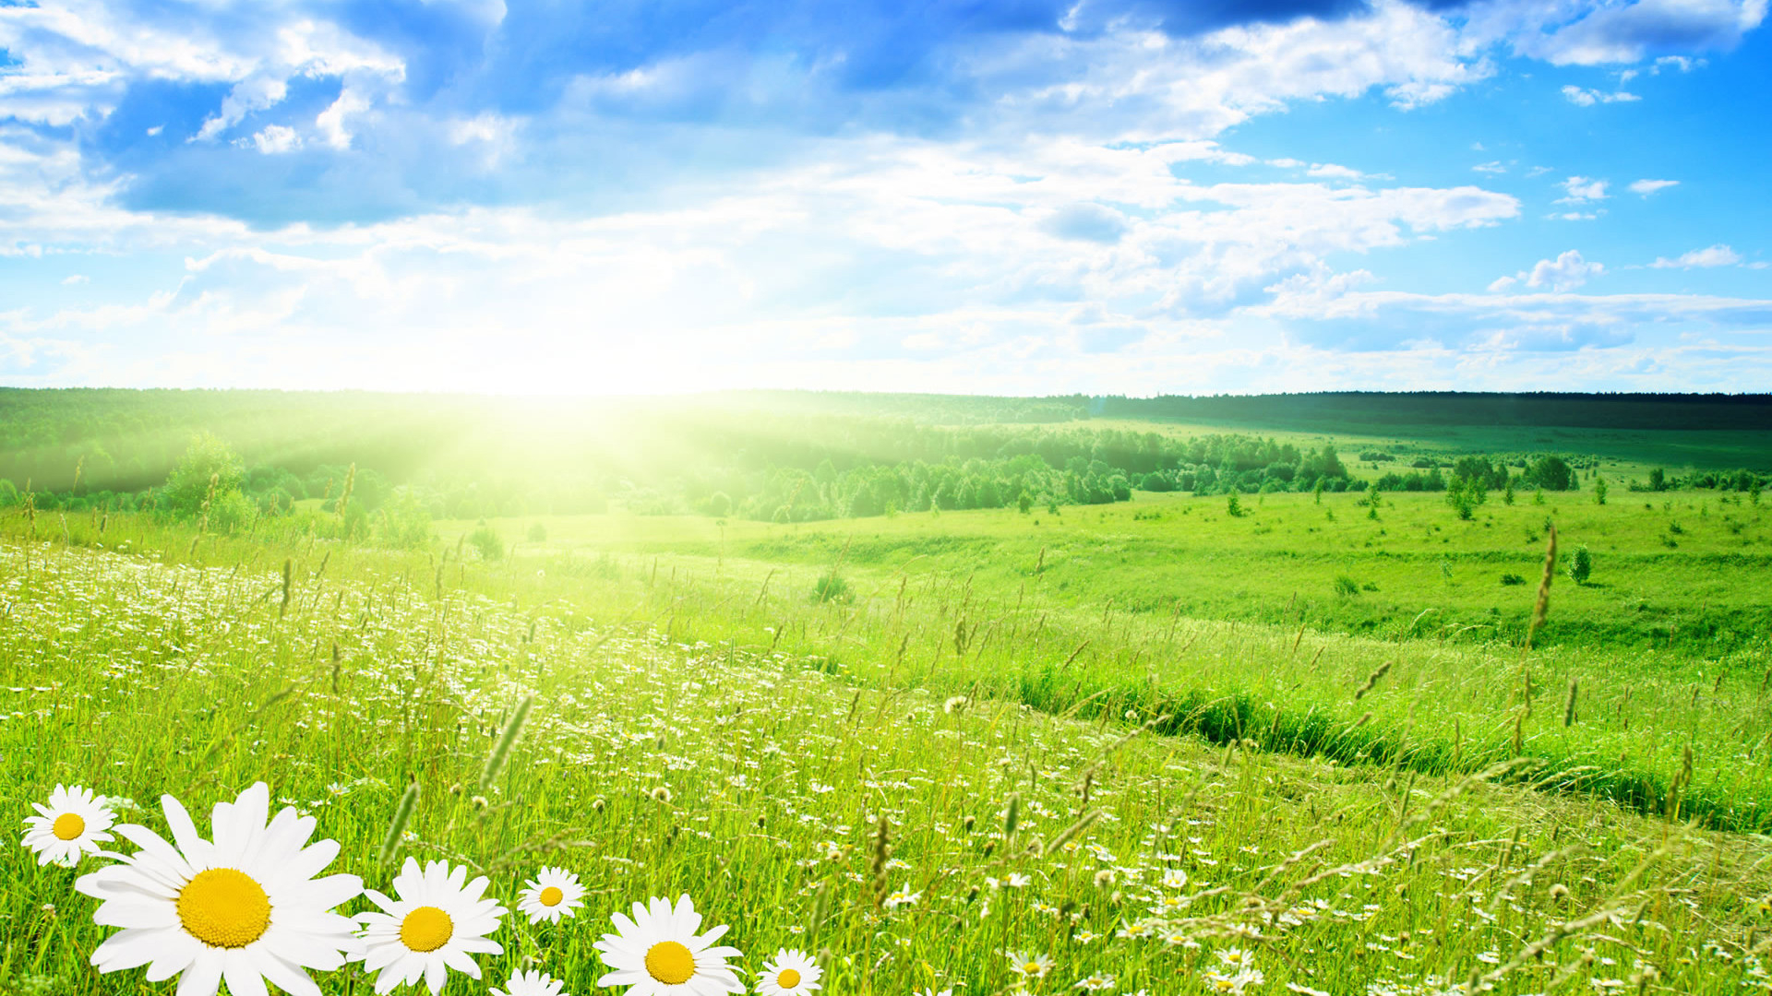
Câu 2:
Bài thơ đã nói về mùa gì trong năm?
1. Mùa đông
2. Mùa xuân

Slide 3
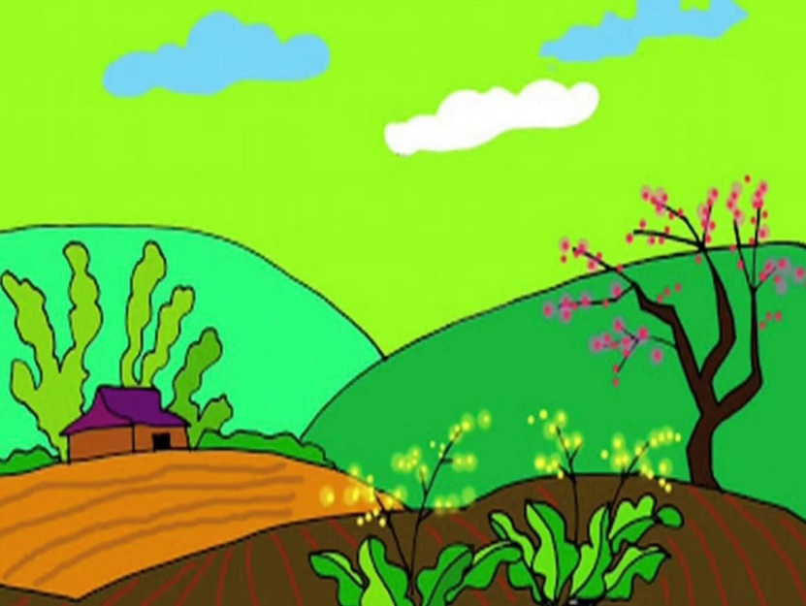
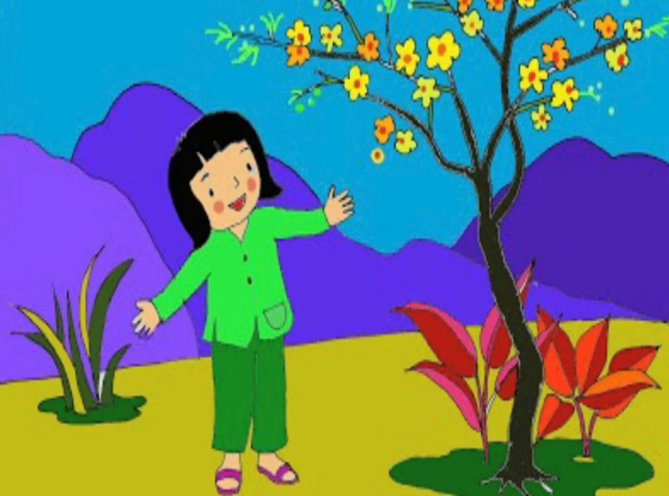
Câu 3:
Trong 2 câu đầu của bài thơ, mùa xuân đã gọi dậy những gì?

Slide 4
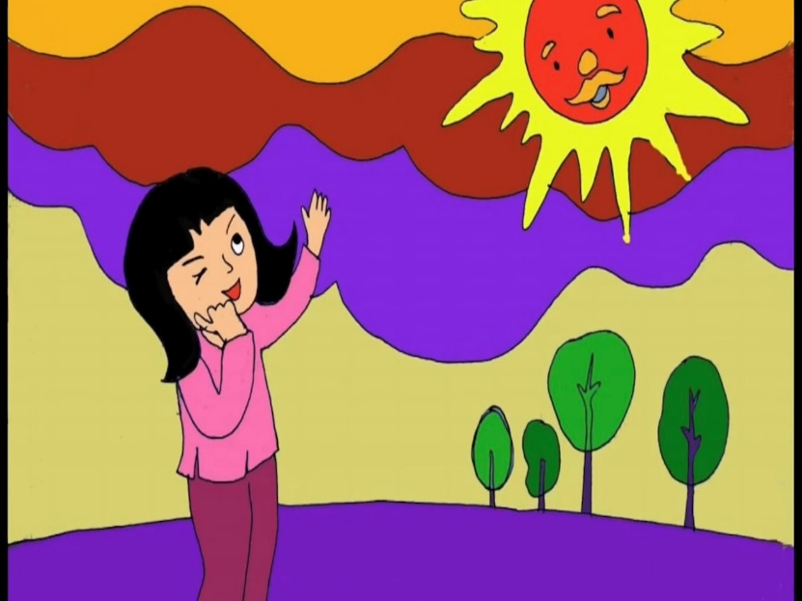
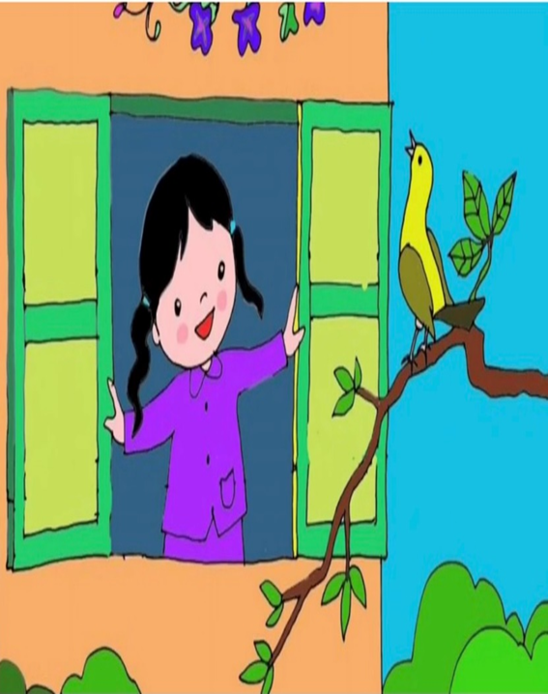
Câu 4:
Ngoài gọi chồi non và bông hoa nở thì mùa xuân còn gọi dậy những gì nữa?

Slide 5
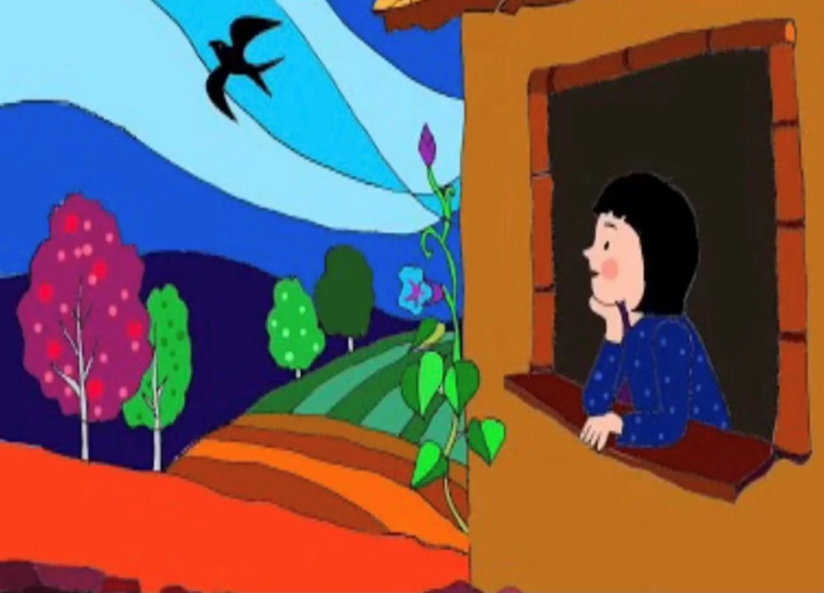
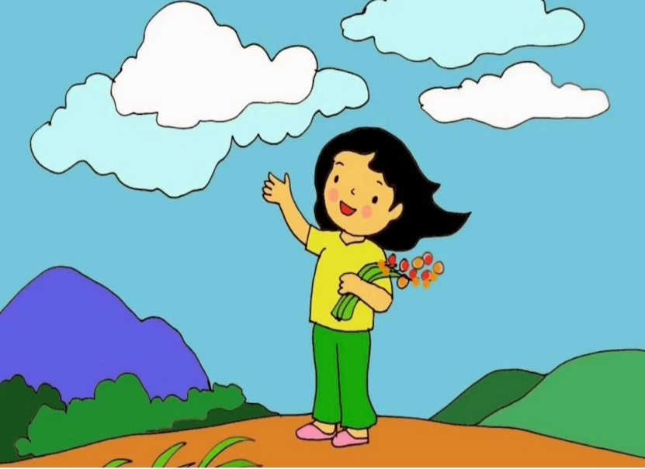
Câu 5:
Mùa xuân còn gọi dậy những gì trong 2 câu thơ cuối bài?

Slide 6

Giải thích tại sao từ “gọi” được tác giả nhắc đi nhắc lại trong bài thơ?
Mùa xuân ấm áp có tia nắng của ông mặt trời, những chồi non trên những cành cây mọc lên, có hoa nở và có những đàn sáo, con én di cư tránh rét quay trở về khi mùa xuân đến đấy.

